Slide 1
ДЕНЬ МАТЕРИ

Slide 12
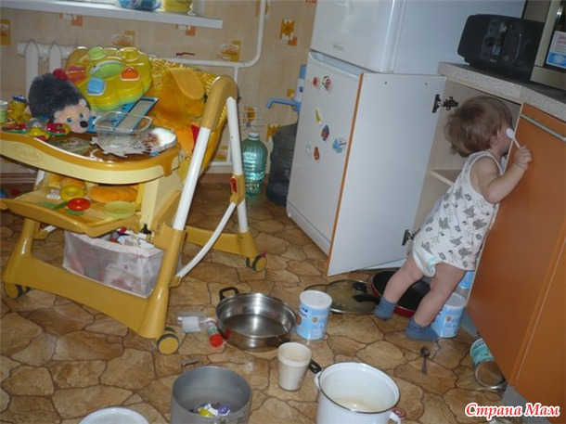
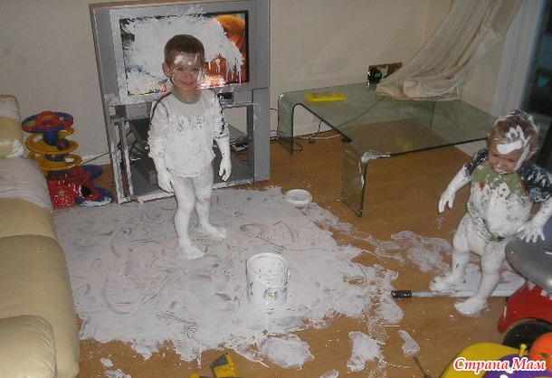

Slide 15
источники
http://ya-camaya.ru/holiday.php?id=135
http://gov.cap.ru/SiteMap.aspx?gov_id=102&id=1534547
http://europe-today.ru/2013/10/tury-v-afiny-greciya/
http://www.anglomania.org/2015/03/mothers-day.html
http://gov.cap.ru/SiteMap.aspx?gov_id=81&id=1348773
http://news.a.ua/World/16752_segodnya_den_materi-zemli!/
http://horosho-doma.ru/shtory-dlya-zala-v-stile-provans/
http://vtemu.by/novosti-v-temu/otkrytki-ko-dnyu-materi-svoimi-rukami-otkrytki-raskraski-i-video-otkrytki/
http://www.stranamam.ru/post/9390754/
http://forum.krasmama.ru/viewtopic.php?highlight=&t=692690
http://www.krasnoyeznamya.ru/pic.php?vrub=rm&pid=51&picid=3404
Шаблон www.znanio.ru

